Slide 1
5.1 합성곱 신경망 소개
2018305013 김아름
PPTBIZCAM
2:00 PM
100%

Slide 2
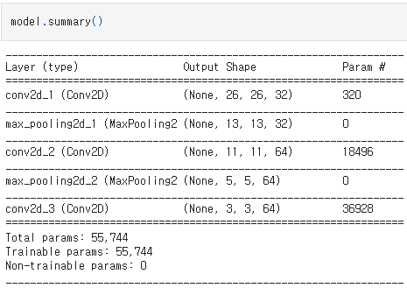
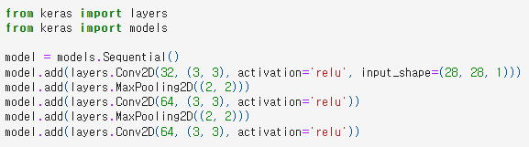
PPTBIZCAM
2:00 PM
100%
▲기본적인 컨브넷의 모습
(image_height, image_width, image_channels) 크기의 입력 텐서를 사용
▲지금까지의 컨브넷 구조
Conv2D와 MaxPooling2D 층의 출력은
(height, width, channels) 크기의 3D 텐서
높이와 너비 차원은 네트워크가 깊어질수록 작아지는 경향이 있다.
채널의 수는 Conv2D 층에 전달된 첫 번째 매개변수에 의해 조절된다.
(32개 / 64개)
마지막 층의 출력 텐서를 완전 연결 네트워크
(Dense 층을 쌓은 분류기)에 주입.
3D 출력 => 1D 텐서 & Dense층 추가

Slide 3
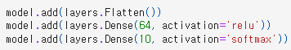
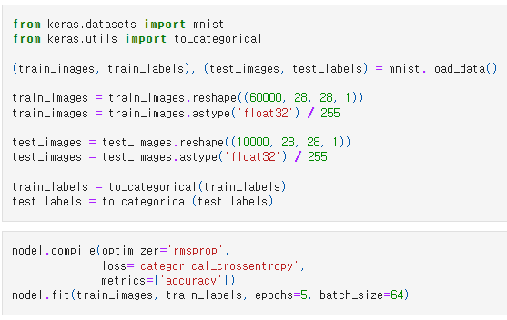
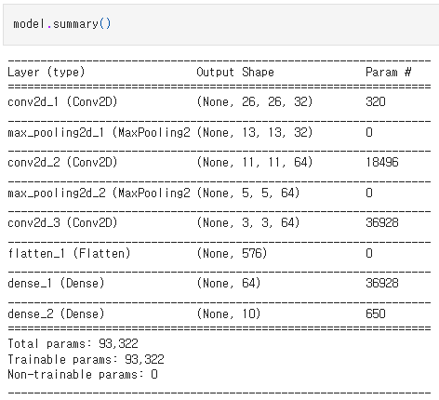
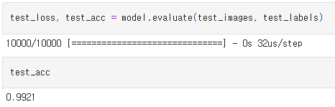
PPTBIZCAM
2:00 PM
100%
▲ 컨브넷 위에 분류기 추가하기
10개의 클래스로 분류하기 위해
▲ MNIST 이미지에 컨브넷 훈련하기
2장의 완전 연결 네트워크 (97.8%)
보다 에러율이 64% 감소
(why?)

Slide 4
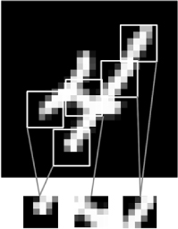
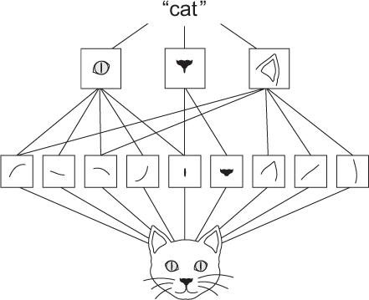
5.1.1 합성곱 연산
PPTBIZCAM
2:00 PM
100%
Dense 층 => 입력 특성 공간에 있는 전역 패턴 학습
합성곱 층 => 지역 패턴 학습
컨브넷의 성질
• 학습된 패턴은 평행 이동 불변성(translation invariant)을 가진다.
컨브넷 : 이미지의 오른쪽 아래 모서리에서 어떤 패턴 학습
=> 다른 곳에서도 이 패턴 인식 가능
완전 연결 네트워크 : 새로운 위치 => 새로운 패턴으로 학습
∴ 적은 수의 훈련 샘플로 일반화 능력 가진 표현 학습 가능
이미지의 효율적 처리 가능
• 컨브넷은 패턴의 공간적 계층 구조를 학습할 수 있다.
첫 번째 합성곱 층 => 에지 같은 작은 지역 패턴 학습
두 번째 합성곱 층 => 첫 번째 층의 특성으로 구성된 더 큰 패턴 학습
⋮
∴ 컨브넷 매우 복잡하고 추상적인 시각적 개념 효과적으로 학습 가능
▲이미지는 에지(edge), 질감(texture) 등 지역 패턴으로 분해 가능

Slide 5
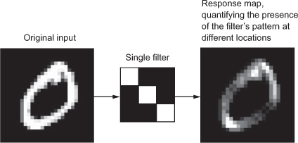
5.1.1 합성곱 연산
PPTBIZCAM
2:00 PM
100%
합성곱 연산은 특성 맵(feature map)이라고 부르는 3D 텐서에 적용
텐서 -> 2개의 공간 축(높이 & 너비) + 깊이 축(채널 축)
RGB 이미지 : 3개의 컬러 채널 => 깊이 축의 차원 : 3 (빨/녹/파)
MNIST 숫자같은 흑백 이미지 => 깊이 축의 차원 : 1 (회색)
합성곱 연산은 입력 특성 맵에서 작은 패치(patch)들 추출, 같은 변환을 적용하여 출력 특성 맵(output feature map) 만듦.
MNIST 예제에서는 입력에 대해 32개의 필터를 적용함.
32개의 출력 채널 각각은 26X26 크기의 배열 값을 가짐.
=> 입력에 대한 필터의 응답 맵(response map)
입력의 각 위치에서 필터 패턴에 대한 응답을 나타낸다.
깊이 축에 있는 각 차원은 하나의 특성(필터)이고, 2D 텐서 output[:, :, n]은 입력에 대한 이 필터 응답을 나타내는
2D 공간상의 맵
높이와 너비를 가진 3D 텐서
깊이 축의 채널 -> 특정 컬러 의미 X
필터(filter)

Slide 6
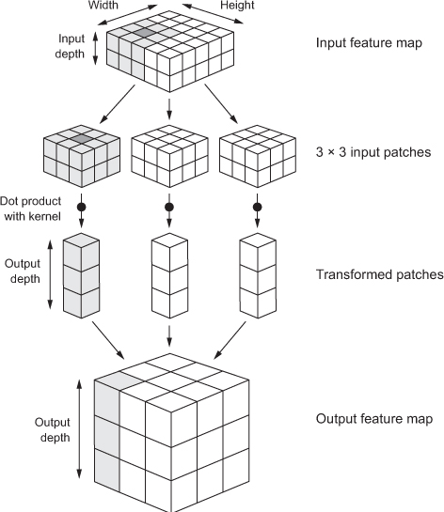
5.1.1 합성곱 연산
PPTBIZCAM
2:00 PM
100%
핵심 파라미터
- 입력으로부터 뽑아낼 패치의 크기 : 전형적으로 3X3 또는 5X5 크기 사용
특성 맵의 출력 깊이 : 합성곱으로 계산할 필터의 수
Conv2D(output_depth, (window_height, window_width))
3D 입력 특성 맵 위를 3X3 5X5 크기의 윈도우가 슬라이딩(sliding)하며 3D 특성 패치((window_height, window_width, input_depth)크기) 추출
이런 3D 패치는 합성곱 커널을 통하여 (output_depth, )크기의 1D 벡터로 변환됨
변환된 모든 벡터는 (height, width, output_depth) 크기의 3D 특성 맵으로 재구성

Slide 7
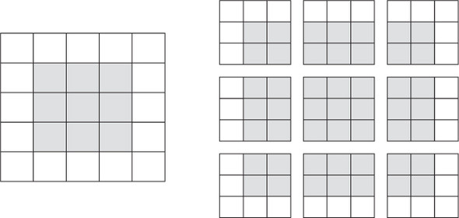
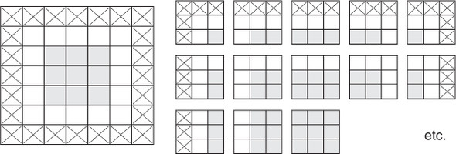
5.1.1 합성곱 연산
PPTBIZCAM
2:00 PM
100%
경계 문제와 패딩 이해하기
▲ 5X5 입력 특성 맵에서 가능한 3X3 패치 위치
▲ 25개의 3X3 패치를 뽑기 위해 5X5 입력에 패딩 추가
입력 특성 맵의 가장자리에 적절한 개수의 행과 열을 추가 (0으로)
모든 입력 타일에 합성곱 윈도우의 중앙을 위치시킬 수 있다
크기가 조금 줄어들었다.
높이와 너비 차원을 따라 정확히 2개의 타일이 줄어듦.
“valid” -> 패딩 사용 X (기본값)
“same” -> 입력과 동일한 높이와 너비를 가진 출력을 만들기 위해 패딩
패딩(padding) 사용

Slide 8
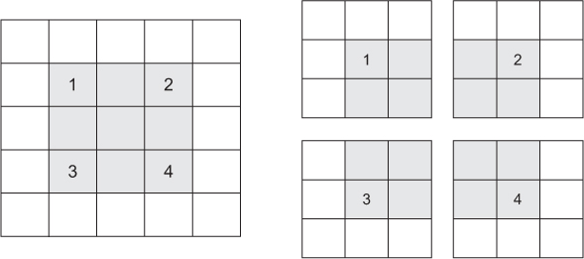
5.1.1 합성곱 연산
PPTBIZCAM
2:00 PM
100%
합성곱 스트라이드 이해하기
합성곱의 파라미터인 두 번의 연속적인 윈도우 사이의 거리
=> 스트라이드
스트라이드의 기본값은 1
스트라이드가 1보다 큰 스트라이드 합성곱도 가능
스트라이드 2 사용 => 특성 맵의 너비와 높이가 2의 배수로 다운샘플링 되었다.
실전에서 드물게 사용됨.
특성 맵 다운샘플링 위해 스트라이드 대신 최대 풀링(max pooling) 연산 사용하는 경우가 많음.
▲ 2X2 스트라이드를 사용한 3X3 합성곱의 패치

Slide 9
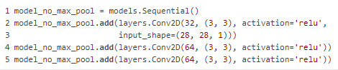
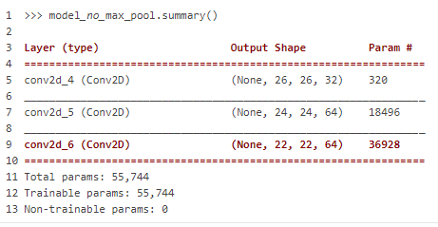
5.1.2 최대 풀링 연산
PPTBIZCAM
2:00 PM
100%
최대 풀링
입력 특성 맵에서 윈도우에 맞는 패치를 추출하고 각 채널별로 최댓값 출력
하드코딩된 최댓값 추출 연산 사용
보통 2X2 윈도우와 스트라이드 2를 사용하여 특성 맵을 절반 크기로 다운샘플링
합성곱
추출한 패치에 학습된 선형 변환(합성곱 커널) 적용
3X3 윈도우와 스트라이드 1 사용
특성의 공간적 계층 구조를 학습하는데 도움이 되지 X
초기 입력에 관한 정보가 아주 적어 숫자 분류를 학습하기에 충분하지 않음
최초 특성 맵의 원소의 개수가 너무 많음.
작은 모델 & 많은 가중치 -> 심각한 과대 적합
최대 풀링 대신 입력 패치의 채널별 평균값을 계산하여 변환하는 평균 풀링(average pooling) 사용.

Slide 10
5.2 소규모 데이터셋에서 밑바닥부터
컨브넷 훈련하기
2018305013 김아름
PPTBIZCAM
2:00 PM
100%

Slide 11
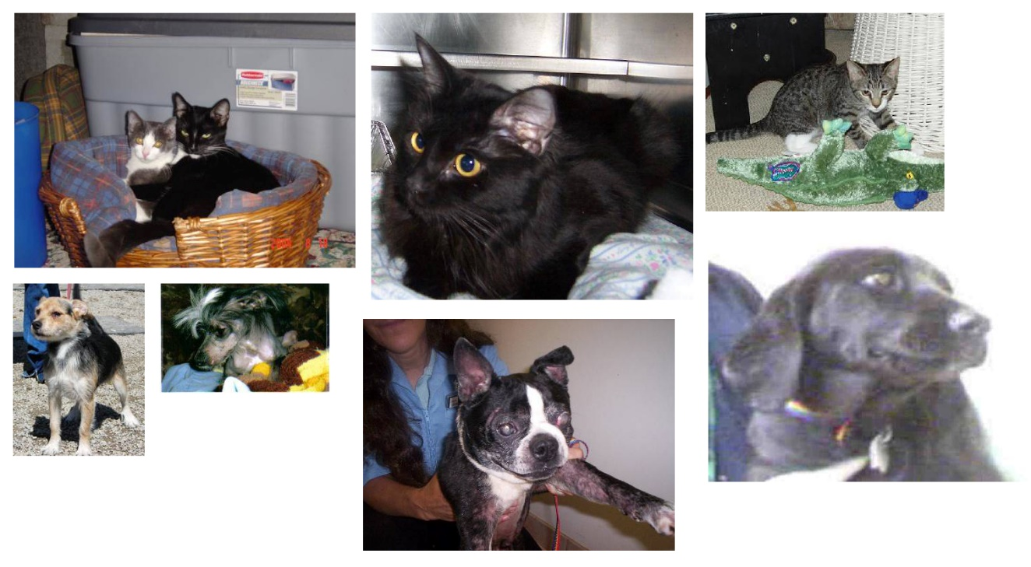
PPTBIZCAM
2:00 PM
100%
5.2.1 작은 데이터셋 문제에서 딥러닝의 타당성
5.2.2 데이터 내려받기
- 샘플의 수는 훈련하려는 네트워크의 크기와 깊이에 따라 상대적.
- 모델이 작고 규제가 잘 되어 있으며 간단한 작업이라면 수백 개의 샘플로도 충분.
- 컨브넷은 지역적이고 평행 이동으로 변하지 않는 특성을 학습하기 때문에 지각에 관한 문제에서 매우 효율적으로 데이터 사용.
3개의 서브셋이 들어 있는 새로운 데이터셋 만듦
클래스마다 1,000개의 훈련 세트, 500개의 검증 세트, 500개의 테스트 세트

Slide 12
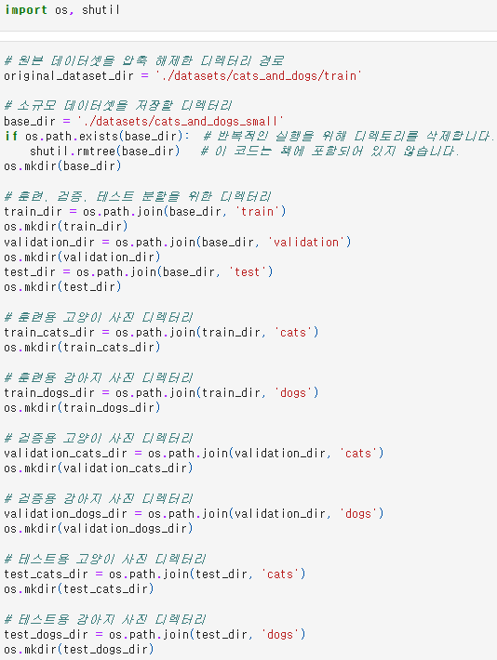
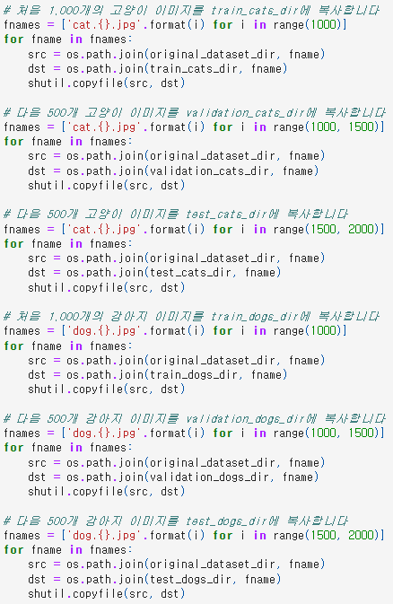
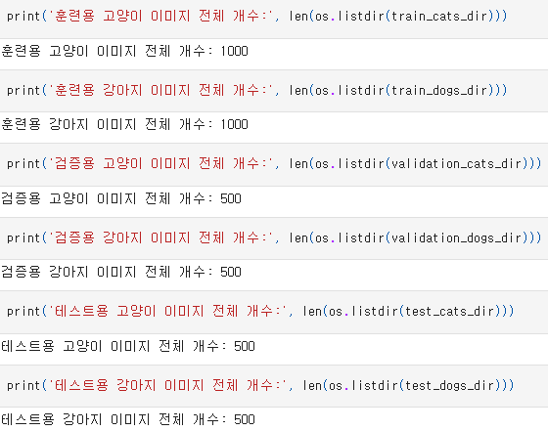
5.2.2 데이터 내려받기
PPTBIZCAM
2:00 PM
100%
▲ 복사가 잘 되었는지 확인하기 위해 각 분할의
사진 개수 카운트

Slide 13
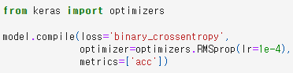
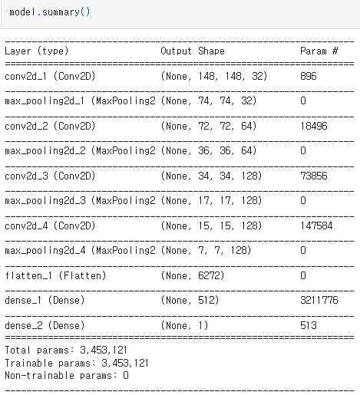
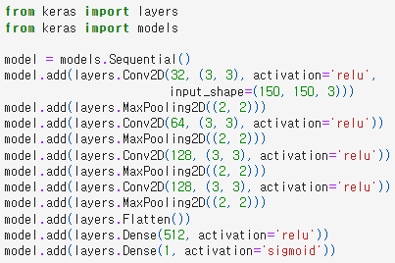
5.2.3 네트워크 구성하기
PPTBIZCAM
2:00 PM
100%
Conv2D(relu 활성화 함수 사용)와 MaxPooling2D 층을 번갈아 쌓은 컨브넷
-> 네트워크의 용량 늘리고 Flatten 층의 크기가 너무 커지지 않도록 특성 맵의 크기 줄일 수 있음
이진 분류 문제이므로 네트워크는 하나의 유닛(크기가 1인 Dense층)과 sigmoid 활성화 함수로 끝난다.
네트워크의 마지막이 하나의 시그모이드
유닛이기 때문에
이진 크로스엔트로피(binary crossentropy)를 손실로 사용

Slide 14
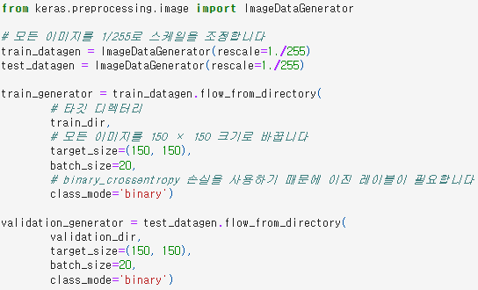
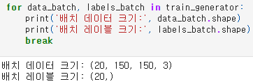
5.2.4 데이터 전처리
PPTBIZCAM
2:00 PM
100%
JPEG 파일 -> 부동 소수 타입의 텐서로 전처리 필요
1. 사진 파일을 읽는다.
2. JPEG 콘텐츠를 RGB 픽셀 값으로 디코딩한다.
3. 그 다음 부동 소수 타입의 텐서로 변환한다.
4. 픽셀 값(0에서 255 사이)의 스케일을 [0, 1] 사이로 조정한다. (신경망은 작은 입력 값을 선호)
케라스의 keras.preprocessing.image에 ImageDataGenerator 클래스가 이러한 단계를 자동으로 처리해주는 유틸리티 생성
150X150 RGB 이미지의 배치
이진 레이블의 배치

Slide 15
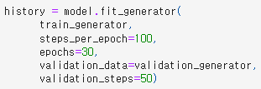
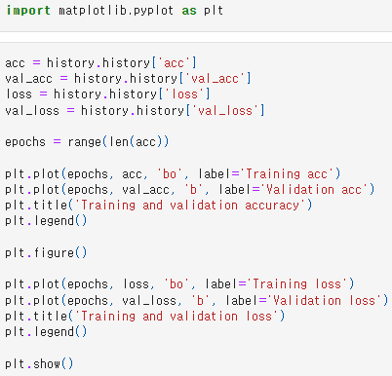
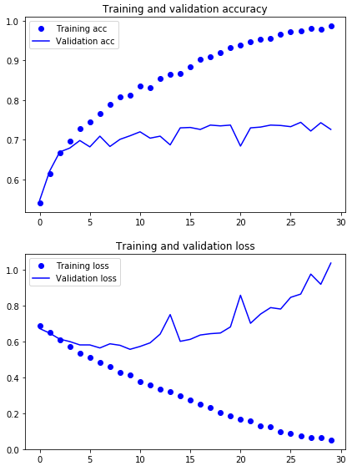
5.2.4 데이터 전처리
PPTBIZCAM
2:00 PM
100%
▲ 배치 제너레이터를 사용하여 모델 훈련
▲ 모델 저장
입력과 타깃의 배치를 끝없이 반환하는 파이썬 제너레이터
제너레이터로부터 얼마나 많은 샘플을 뽑을지
훈련 프로세스의 횟수
검증 데이터의 배치 끝없이 반환
검증 데이터 제너레이터에서 얼마나 많은 배치를 추출하여 평가할지
▲ 훈련의 정확도와 손실 그래프 그리기
과대적합!!
⇓
데이터 증식 시도

Slide 16
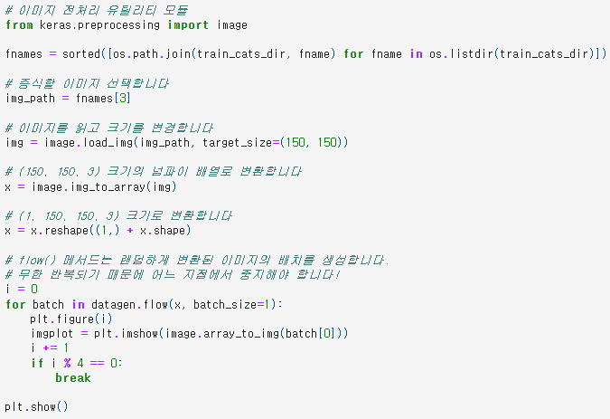
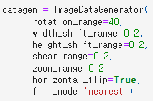
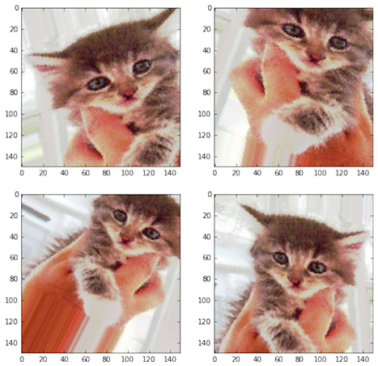
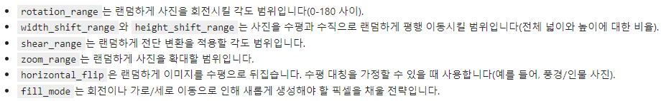
5.2.5 데이터 증식 사용하기
PPTBIZCAM
2:00 PM
100%
데이터 증식 => 기존 훈련 샘플로부터 더 많은 훈련
데이터를 생성
How?
여러 종류의 랜덤 변환을 적용하여 그럴듯한 이미지 생성, 샘플을 늘림.
(훈련할 때 모델이 같은 데이터를 만나지 않도록 하는 것이 목표)
▲ ImageDataGenerator를 사용하여 데이터 증식 설정

Slide 17
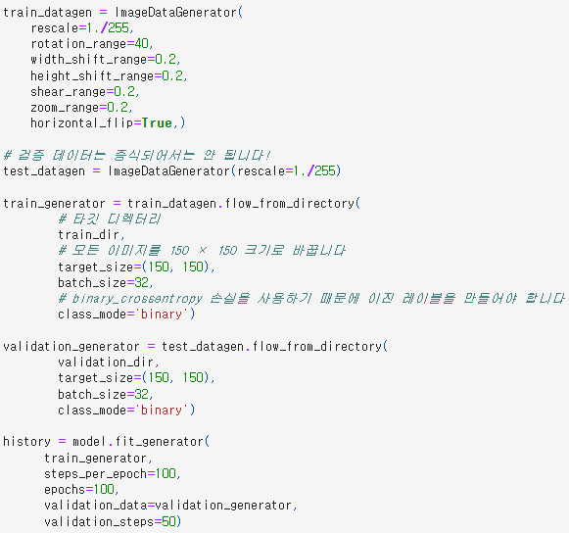
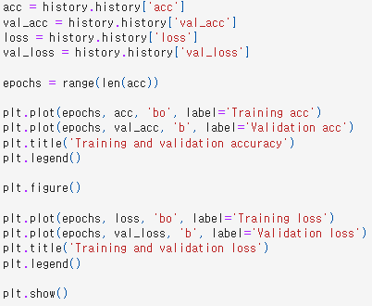
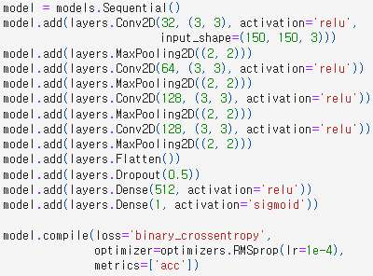
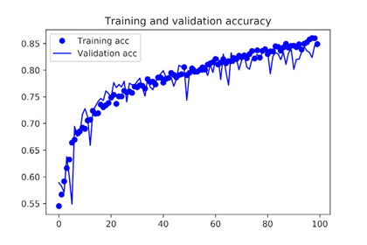
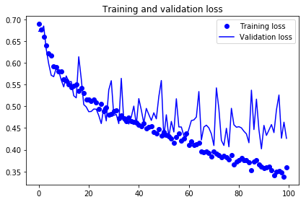
5.2.5 데이터 증식 사용하기
PPTBIZCAM
2:00 PM
100%
원본 이미지의 수가 적고 입력 데이터들 사이의 상호 연관성이 크므로 완전히 과대적합을 제거하기에 충분하지 X
완전 분류기 직전에 Dropout 층 추가
더 이상 과대적합되지 않는다!
82% 정확도 달성 (15%정도 향상)

Slide 18
5.3 사전 훈련된 컨브넷 사용하기
PPTBIZCAM
2:00 PM
100%

Slide 19
PPTBIZCAM
2:00 PM
100%
특성 추출
특성 추출
사전에 학습된 네트워크의 표현을 사용하여 새로운 샘플에서 흥미로운 특성을 뽑음
미세조정
미세 조정
특성 추출을 보완하고 특성 추출에서 사용했던 모델을
변경해서 성능을 끌어올림

Slide 20
5.3.1특성 추출
PPTBIZCAM
2:00 PM
100%

Slide 21
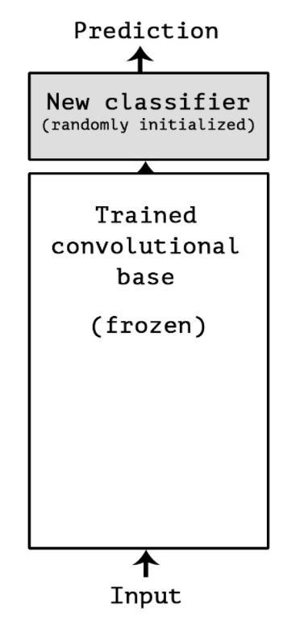
PPTBIZCAM
2:00 PM
100%
왜 합성곱 층만 재사용 할까?
•합성곱 층은 더 일반적임
•분류기는 전체 사진에 어떤 클래스가 존재할 확률 정보를 가짐
•완전 연결의 단점은 이미지의 공간 개념을 제거해 버림
학습 O
학습 X
사전 훈련된 모델

Slide 22
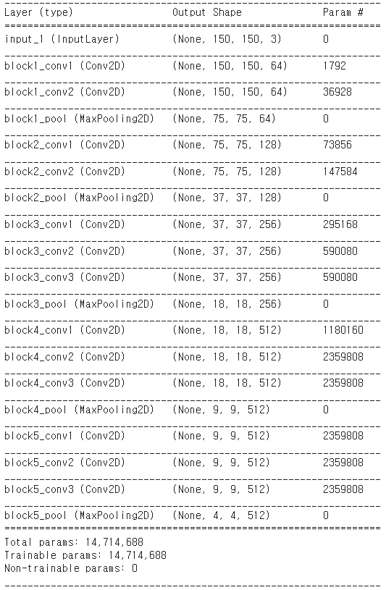
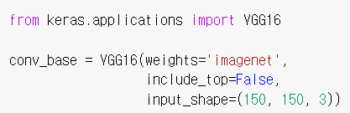
PPTBIZCAM
2:00 PM
100%
VGG 16

Slide 23
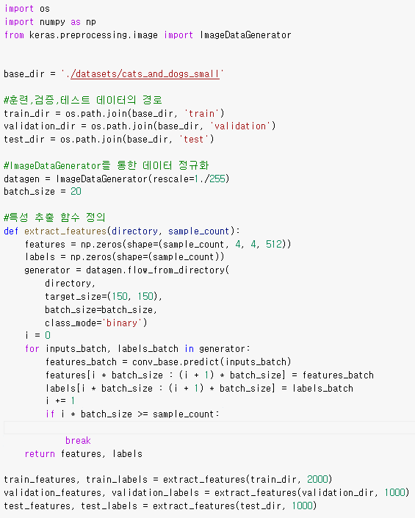
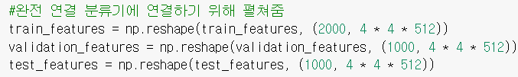
PPTBIZCAM
2:00 PM
100%
데이터 증식 사용 X
특성 추출

Slide 24
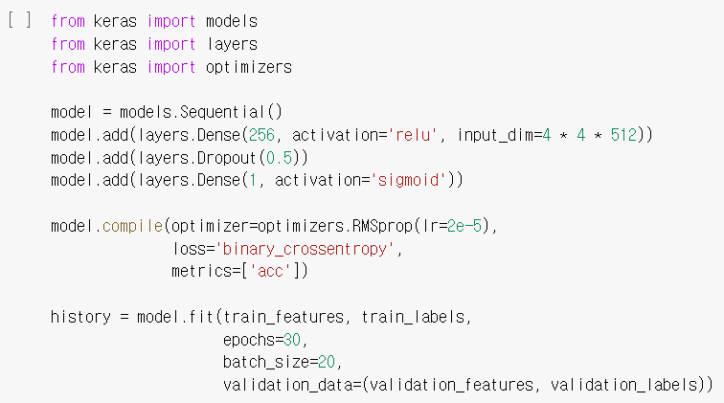
PPTBIZCAM
2:00 PM
100%
데이터 증식 사용 X
분류기 모델 정의 후 학습

Slide 25
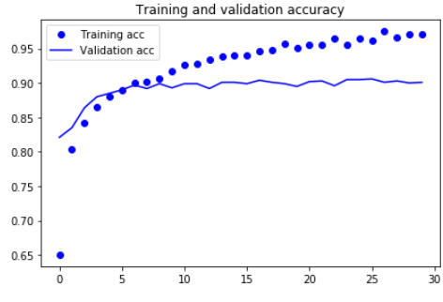
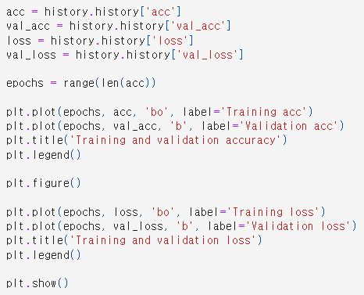
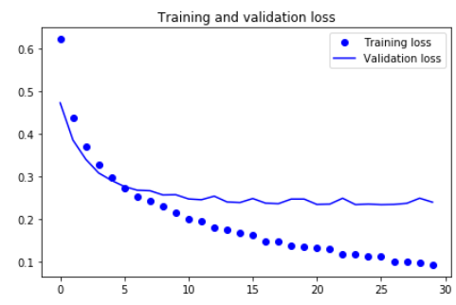
PPTBIZCAM
2:00 PM
100%
그래프

Slide 26
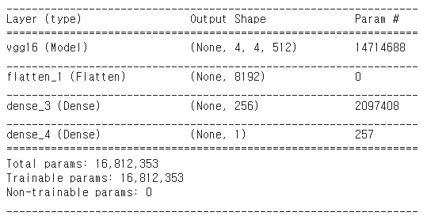
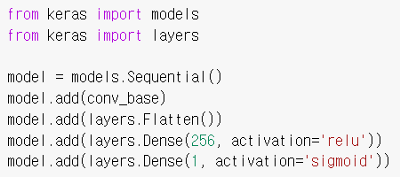
PPTBIZCAM
2:00 PM
100%
데이터 증식 사용 O
완전 연결 분류기

Slide 27
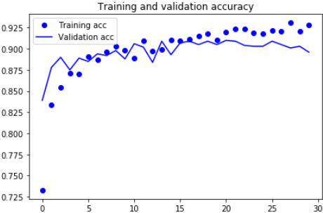
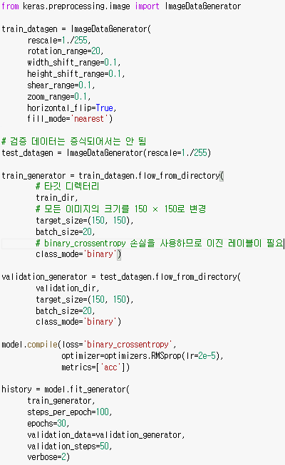
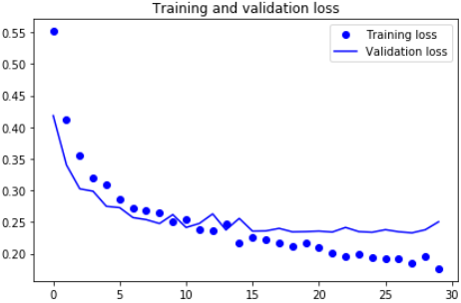
PPTBIZCAM
2:00 PM
100%
완전 연결 분류기
과대적합줄어듦

Slide 28
5.3.2 미세 조정
PPTBIZCAM
2:00 PM
100%

Slide 29

PPTBIZCAM
2:00 PM
100%
미세 조정
사전에 훈련된 네트워크에 새로운 네트워크 추가
기반 네트워크 동결
새로 추가한 네트워크 훈련
기반 네트워크에서 일부 층의 동결 해제
동결을 해제한 층과 새로 추가한 층 함께 훈련
이 부분
동결 해제

Slide 30


PPTBIZCAM
2:00 PM
100%
왜 여기는 동결 해제하지 않는가?
•상위 층은 좀 더 특화된 특성 인코딩
동결
• 훈련해야 할 파라미터
줄이기 위함
동결 해제

Slide 31



PPTBIZCAM
2:00 PM
100%
동결 해제
결과 그래프
학습

Slide 32


PPTBIZCAM
2:00 PM
100%
지수 이동 평균

Slide 33


PPTBIZCAM
2:00 PM
100%
모델 평가

Slide 34
PPTBIZCAM
2:00 PM
100%
5.3 정리
•컨브넷은 컴퓨터 비전 작업에 가장 뛰어난 머신 러닝 모델
•작은 데이터 셋의 문제는 과대적합이 큰 문제 데이터 증식으로
과대적합 막을 수 있음
•컨브넷은 재사용 가능 작은 이미지 데이터셋으로 작업할 때 효율이 좋음
•특성 추출과 특성 추출을 보완한 미세 조정 사용가능

Slide 35
5.4 컨브넷 학습 시각화
PPTBIZCAM
2:00 PM
100%

Slide 36
PPTBIZCAM
2:00 PM
100%
컨브넷 학습 시각화
•컨브넷 중간층의 출력 시각화
•컨브넷 필터 시각화
•클래스 활성화에 대한 히트맵 시각화

Slide 37
5.4.1 중간층의 활성화 시각화하기
PPTBIZCAM
2:00 PM
100%

Slide 38



PPTBIZCAM
2:00 PM
100%

Slide 39


PPTBIZCAM
2:00 PM
100%
모델 객체
모델 객체 실행
0번째 층 특성맵

Slide 40


PPTBIZCAM
2:00 PM
100%
0번째 층 20번째 채널
0번째 층 16번째 채널

Slide 41



PPTBIZCAM
2:00 PM
100%
시각화
상위층으로

Slide 42
PPTBIZCAM
2:00 PM
100%
활성화 시각화 주목점
• 첫 번째 층의 특성 맵에는 거의 모든 정보가 유지
•상위층으로 갈수록 점점 추상화되고 시각적으로 이해하기 어려움
이미지의 각 클래스에 관한 정보를 가지게 됨
•층이 깊어지면 특성 맵 중에 비어있는 것이 생김

Slide 43
5.4.2 컨브넷 필터 시각화하기
PPTBIZCAM
2:00 PM
100%

Slide 44


PPTBIZCAM
2:00 PM
100%
컨브넷 필터 시각화

Slide 45




PPTBIZCAM
2:00 PM
100%
Iterate라는 객체 정의
필터 시각화 위한 손실 텐서 정의
경사상승법
손실에 대한 그래디언트
텐서 형태로 반환하기 위한 함수
그래디언트 정규화

Slide 46


PPTBIZCAM
2:00 PM
100%
필터 시각화 위한 손실 텐서 정의

Slide 47





PPTBIZCAM
2:00 PM
100%
Block1_conv1
Block2_conv1
필터 시각화 위한 손실 텐서 정의
Block3_conv1
Block4_conv1

Slide 48
5.4.3 클래스 활성화의 히트맵 시각화
PPTBIZCAM
2:00 PM
100%

Slide 49


PPTBIZCAM
2:00 PM
100%

Slide 50



PPTBIZCAM
2:00 PM
100%
각 특성맵의 와 특성맵 를 곱해서 히트맵을 구함

Slide 51



PPTBIZCAM
2:00 PM
100%
VGG16 로드

Slide 52

PPTBIZCAM
2:00 PM
100%
해당 이미지 분류
386번 인덱스

Slide 53



PPTBIZCAM
2:00 PM
100%
Grad-CAM 알고리즘
전처리
히트맵

Slide 54

PPTBIZCAM
2:00 PM
100%
원본 이미지에 히트맵 덧붇이기
히트맵 시각화 기법의 의의
•네트워크가 이 이미지에 코끼리가 있다고 인식하는 이유를 설명
•아프리카 코끼리가 어디 있는지 설명

Slide 55
PPTBIZCAM
2:00 PM
100%
5.5 정리
• 컨브넷은 시각적인 분류 문제를 다루는 데 최상의 도구
• 컨브넷은 우리가 보는 세상을 표현하기 위한 패턴의 계층 구조와 개념을 학습
• 학습된 표현은 쉽게 분석 가능 컨브넷은 블랙박스가 아님
• 이미지 분류 문제를 풀기 위해 자신만의 컨브넷을 처음부터 훈련 가능
• 과대적합을 줄이기 위해 데이터를 증식하는 방법 존재
• 사전 훈련된 컨브넷을 사용해 특성추출과 미세조정 하는 법을 배움
• 클래스 활성화 히트맵을 포함하여 컨브넷이 학습한 필터 시각화 가능

Slide 56
6장. 텍스트와 시퀀스를 위한 딥러닝
김아름 안규호 이재홍 오정은 황유현
PPTBIZCAM
2:00 PM
100%

Slide 57
6.1 텍스트 데이터 다루기
PPTBIZCAM
2:00 PM
100%

Slide 58

PPTBIZCAM
2:00 PM
100%
6.1 텍스트 데이터 다루기
텍스트의
이해
가장 흔한 시퀀스 형태의 데이터
단어의 시퀀스 or 문자의 시퀀스로 이해 가능
텍스트
텍스트
사용
기초적인 자연어 이해 문제 처리 가능
문서 분류, 감성 분석, 저자 식별, 질문 응답 등의 애플리케이션에 적합
*딥러닝 모델은 문자 언어에 대한 통계적 구조를 만들어 텍스트 문제 해결
텍스트 벡터화
텍스트를 수치형 텐서로 변환하는 과정
딥러닝 모델은 수치형 텐서만 다룰 수 있기 때문에 텍스트 원본을 변환하는 과정이 필요함

Slide 59
PPTBIZCAM
2:00 PM
100%
6.1 텍스트 데이터 다루기
텍스트
“The cat sat on the mat.”
토큰화
토큰: 텍스트를 나누는 단어, 문자,
n-그램과 같은 단위
토큰
“The”,”cat”,”sat”,”on”,”the”,”mat”,”.”
텍스트 벡터화 과정
토큰과 벡터를 연결
연결방법
①원-핫 인코딩
②토큰 임베딩(=단어 임베딩)
토큰의 벡터 인코딩
0.0 0.0 0.4 0.0 0.0 1.0 0.0
0.5 1.0 0.5 0.2 0.5 0.5 0.0
1.0 0.2 1.0 1.0 1.0 0.0 0.0
the cat sat on the mat .

Slide 60


PPTBIZCAM
2:00 PM
100%
6.1.1 단어와 문자의 원-핫 인코딩
#원-핫 인코딩(One-Hot Encoding)
단 하나의 값만 True이고 나머지는 모두 False인 인코딩을 의미
i) 모든 단어에 고유한 정수 인덱스를 부여
ii) 이 정수 인텍스 i를 크기가 N인 이진 벡터로 변환
iii) 이 벡터는 i번째 원소만 1이고 나머지를 모두 0으로 함
단어 수준의 원-핫 인코딩 | 문자 수준 원-핫 인코딩
 | 컨텐츠에 대한 내용을 적어요

Slide 61

PPTBIZCAM
2:00 PM
100%
6.1.1 단어와 문자의 원-핫 인코딩
#단어 수준의 원-핫 인코딩
데이터에 있는 모든 토큰의 인덱스를 구축
split()메서드를 통해 샘플을 토큰화
단어마다 고유의 인덱스를 할당
샘플을 벡터로 변환
각 샘플에서 max_length까지 단어만을 사용
벡터로 변환시킨 결과를 저장할 배열
벡터로 변환

Slide 62

PPTBIZCAM
2:00 PM
100%
6.1.1 단어와 문자의 원-핫 인코딩
#단어 수준의 원-핫 인코딩

Slide 63

PPTBIZCAM
2:00 PM
100%
6.1.1 단어와 문자의 원-핫 인코딩
#문자 수준의 원-핫 인코딩
출력 가능한 모든 아스키(ASCII)문자
데이터에 있는 모든 토큰의 인덱스를 구축
샘플을 벡터로 변환
각 샘플에서 max_length까지 단어만을 사용
벡터로 변환시킨 결과를 저장할 배열
벡터로 변환

Slide 64
PPTBIZCAM
2:00 PM
100%
6.1.1 단어와 문자의 원-핫 인코딩
#문자 수준의 원-핫 인코딩

Slide 65

PPTBIZCAM
2:00 PM
100%
6.1.1 단어와 문자의 원-핫 인코딩
#케라스를 사용한 단어 수준의 원-핫 인코딩하기
케라스는 원본 텍스트 데이터를 단어 또는 문자 수준의 원-핫 인코딩으로
변환해주는 유틸리티를 제공
가장 빈도 높은 1000개의 단어만 선택하도록 Tokenizer 객체를 만듦
벡터로 변환시킨 결과를 저장할 배열
문자열을 정수 인덱스의 리스트로 변환
직접 원-핫 이진 벡터 표현을 얻을 수 있다

Slide 66



PPTBIZCAM
2:00 PM
100%
6.1.1 단어와 문자의 원-핫 인코딩
해시 충돌
#원-핫 해싱(One-Hot Hashing)
원-핫 인코딩의 변종 중 하나
어휘 사전에 있는 고유한 토큰 수가 너무 커서 모두 다루기 어려울때 사용하는 방식
i) 각 단어에 명시적으로 인덱스 할당
ii) 인덱스를 해싱하여 고정된 크기의 벡터로 변환
메모리 절약
+
온라인 방식으로
데이터 인코딩 가능
단어를 크기가 1000인 벡터로 저장 /
1000개 이상의 단어가 있다면 해싱 충돌이 늘어나고 인코딩의 정확도가 감소될 것
단어를 해싱하여 0과 1000 사이의 랜덤한 정수 인덱스로 변환

Slide 67
ㅇ
PPTBIZCAM
2:00 PM
100%
6.1.2 단어 임베딩 사용하기
더 많은 정보를 적은 차원에
저장 가능
원-핫 단어 벡터
-희소(대부분 0으로 채워짐)
-고차원(어휘 사전에 있는 단어의 수와 차원의 수가 비례)
-수동 인코딩
단어 임베딩
-밀집
-저차원(256차원/512차원/1024차원)
-데이터로부터 학습

Slide 68
PPTBIZCAM
2:00 PM
100%
6.1.2 단어 임베딩 사용하기
#단어 임베딩 만드는 방법 ①Embedding층 사용
1
단어 임베딩
-언어를 기하학적 공간에
매핑하는 것
-단어 사이의 의미 관계를
반영해야함
-새로운 작업에는 새로운 임베딩 학습
wolf
tiger
애완동물 -> 야생동물 이동
dog
cat
0
0
1

Slide 69

PPTBIZCAM
2:00 PM
100%
6.1.2 단어 임베딩 사용하기
#단어 임베딩 만드는 방법 ①Embedding층 사용
단어 인덱스 --> Embedding 층 --> 연관된 단어 벡터
특정 단어를 나타내는 정수 인덱스를
밀집 벡터로 매핑하는 딕셔너리
----(sample, sequence_length)인 2D 정수 텐서를 입력으로 받음
즉, (1000,64)는 길이가 10인 시퀀스 32개로 이루어진 배치를 의미
배치에 있는 모든 시퀀스의 길이는 동일해야함
--> 작은 길이의 시퀀스는 0으로 패딩
큰 길이의 시퀀스는 잘라냄
반환할때는 3D 실수형 텐서를 반환

Slide 70

PPTBIZCAM
2:00 PM
100%
6.1.2 단어 임베딩 사용하기
Embedding 층에 사용할 IMDB
데이터 로드
리스트를 (samples, maxlen)크기의
2D 정수 텐서로 변환
나중에 임베딩된 입력을 Flatten 층에서 펼치기 위해
Embedding층에 input_length를 지정
Embedding 층의 출력 크기 : (samples, maxlen, 8)
3D 임베딩 텐서를 2D텐서로 펼침
크기 : (samples, maxlen*8)

Slide 71

PPTBIZCAM
2:00 PM
100%
6.1.2 단어 임베딩 사용하기
임베딩 시퀀스를 펼치고 하나의 Dense 층을 훈련
--> 입력 시퀀스에 있는 각 단어를 독립적으로 다룸 즉, 단어 사이의 관계나 문장 구조를 고려하지 않음

Slide 72
PPTBIZCAM
2:00 PM
100%
6.1.2 단어 임베딩 사용하기
#사전 훈련된 단어 임베딩 사용하기
훈련 데이터가 부족하면
작업에 맞는 단어 임베딩을 학습할 수 x
-------->
미리 계산된 임베딩 공간에서
임베딩 벡터를 로드
*임베딩 공간 : 뛰어난 구조와 유용한 성질을 가지고 있어 언어 구조의 일반적인 측면을 잡아낼 수 있다
*단어 임베딩 : 단어 출현 통계를 사용하여 계산
사용되는 기법 ①Word2vec : 성별처럼 구체적인 의미가 있는 속성을 잡아냄
②GloVe : 단어의 동시 출현 통계를 기록한 행렬을 분해하는 기법을 사용

Slide 73
PPTBIZCAM
2:00 PM
100%
6.1.3 모든 내용을 적용하기 : 원본 텍스트에서 단어 임베딩까지
#전체적인 데이터 처리 과정
원본 IMDB 텍스트
내려받기
데이터
토큰화
GloVe 단어 임베딩
내려받기
임베딩
전처리
모델 정의,
훈련 및 평가

Slide 74

PPTBIZCAM
2:00 PM
100%
6.1.3 모든 내용을 적용하기 : 원본 텍스트에서 단어 임베딩까지
#원본 IMDB 텍스트 내려받기

Slide 75


PPTBIZCAM
2:00 PM
100%
6.1.3 모든 내용을 적용하기 : 원본 텍스트에서 단어 임베딩까지
#데이터 토큰화

Slide 76


PPTBIZCAM
2:00 PM
100%
6.1.3 모든 내용을 적용하기 : 원본 텍스트에서 단어 임베딩까지
40만개의 단어(또는 토큰)에 대한
100차원의 임베딩 벡터를 포함
GloVe 단어 임베딩 -->
#임베딩 전처리

Slide 77


PPTBIZCAM
2:00 PM
100%
6.1.3 모든 내용을 적용하기 : 원본 텍스트에서 단어 임베딩까지
#모델 정의하기

Slide 78

PPTBIZCAM
2:00 PM
100%
6.1.3 모든 내용을 적용하기 : 원본 텍스트에서 단어 임베딩까지
#모델에 GloVe 임베딩 로드하기
사전 훈련된 단어 임베딩을 Embedding 층에 로드하기
---> Embedding 층을 동결함 ( trainable 속성을 False로 설정)
*모델의 일부는 사전 훈련되고 다른 부분은
랜덤으로 초기화 되었다면 훈련하는 동안
사전 훈련된 부분이 업데이트되어 정보를 잃게되면 안되기 대문

Slide 79


PPTBIZCAM
2:00 PM
100%
6.1.3 모든 내용을 적용하기 : 원본 텍스트에서 단어 임베딩까지
#모델 훈련과 평가

Slide 80


PPTBIZCAM
2:00 PM
100%
6.1.3 모든 내용을 적용하기 : 원본 텍스트에서 단어 임베딩까지
#모델 훈련과 평가
--> 훈련 샘플 수가 적기 때문에 과대적함이 빠르게 일어남

Slide 81

PPTBIZCAM
2:00 PM
100%
6.1.3 모든 내용을 적용하기 : 원본 텍스트에서 단어 임베딩까지
-사전 훈련된 단어 임베딩을 사용하지 않고 같은 모델 훈련하기
데이터가 풍부하게 있다면
사전 훈련된 단어 임베딩보다 일반적으로
성능이 높음
해당 작업에 특화된 입력 토큰의 임베딩을 학습 -->

Slide 82


PPTBIZCAM
2:00 PM
100%
6.1.3 모든 내용을 적용하기 : 원본 텍스트에서 단어 임베딩까지
-사전 훈련된 단어 임베딩을 사용하지 않고 같은 모델 훈련하기
--> 이 예제에서는 사전 훈련된 단어 임베딩을 사용하는 것이 임베딩을 함께 훈련하는 것보다 낫지만 훈련 샘플의 수를 늘리면 상황은 달라진다!

Slide 83


PPTBIZCAM
2:00 PM
100%
6.1.3 모든 내용을 적용하기 : 원본 텍스트에서 단어 임베딩까지
-테스트 데이터에서 모델 평가
테스트 데이터 토큰화하기
테스트 세트에서 모델 평가하기
적은 수의 훈련 샘플로
작업하는 것이 어렵다

Slide 84
PPTBIZCAM
2:00 PM
100%
6.1.4 정리
작업1.
원본 텍스트를 신경망이 처리할 수 있는 형태로 변환 가능하다
케라스 모델에 Embedding 층을 추가하여 어떤 작업에 특화된 토큰 임베딩을 학습할 수 있다
작업2.
작업3.
데이터가 부족한 자연어 처리 문제에서 사전 훈련된 단어 임베딩을 사용하여 성능 향상을 할 수 있다

Slide 85
6.2 순환 신경망 이해하기
PPTBIZCAM
2:00 PM
100%

Slide 86
PPTBIZCAM
2:00 PM
100%
6.2 순환 신경망 이해하기
■ 지금까지의 신경망 vs 순환신경망(RNN)
지금까지의 신경망
(컨브넷 ...)
RNN
① 메모리가 없음
-> 네트워크게 주입되는 입력을 개별적으로 처리, 입력간의 유지되는 상태 없음
② 전체 시퀀스를 하나의 데이터포인트로 변환해아함
①시퀀스의 원소를 순회하면서 지금까지 처리한 정보를 상태에 저장
② 루프를 가진 신경망의
한 종류

Slide 87


PPTBIZCAM
2:00 PM
100%
6.2 순환 신경망 이해하기
-의사코드로 표현한 RNN
타임스텝 t의 상태 = 초기상태
타임스텝 t의 상태
출력
시퀀스의 원소를 반복
출력은 다음 반복을 위한
상태가 된다
순환 연결
RNN
f( ) 함수 : 입력과 상태를 출력으로 변환
-좀 더 자세한 의사코드로 표현한 RNN
행렬 w와 u & 편향 벡터를 사용하여 변환
입력

Slide 88

PPTBIZCAM
2:00 PM
100%
6.2 순환 신경망 이해하기
입력 데이터 : 예제를 위해 생성한 난수
초기 상태 : 모두 0 인 벡터
랜덤한 가중치 행렬 생성
입력과 현재 상태(이전 출력)를 연결하여
현재 출력을 얻는다
이 출력을 리스트에 저장
다음 타임스텝을 위해 네트워크의 상태를 업데이트

Slide 89


PPTBIZCAM
2:00 PM
100%
6.2.1 케라스의 순환 층
*한 가지 다른 점 *
넘파이 예제처럼 하나의 시퀀스가 아니라
다른 케라스 층과 마찬가지로 시퀀스 배치를 처리한다는 점
즉, (timesteps, input_features) 크기 입력 x
(batch_size, timesteps, input_features) 크기 입력 o

Slide 90


PPTBIZCAM
2:00 PM
100%
6.2.1 케라스의 순환 층
마지막 출력만 반환 (크기 : (batch_size, output_features)인 2D 텐서 | 전체 시퀀스 반환 (크기 : (batch_size, timesteps, output_features)인 3D텐서)
컨텐츠에 대한 내용을 적어요 | 컨텐츠에 대한 내용을 적어요

Slide 91

PPTBIZCAM
2:00 PM
100%
6.2.1 케라스의 순환 층

Slide 92



PPTBIZCAM
2:00 PM
100%
6.2.1 케라스의 순환 층
①IMDB 데이터 전처리하기
②Embedding 층과 SimpleRNN 층을
사용한 모델 훈련하기

Slide 93


PPTBIZCAM
2:00 PM
100%
6.2.1 케라스의 순환 층

Slide 94
PPTBIZCAM
2:00 PM
100%
6.2.2 LSTM과 GRU 층 이해하기
-단순함
실전에서 사용하기에는 너무 단순하다.
SimpleRNN 문제점
-그래디언트 소실 문제
SimpleRNN은 이론적으로 시간 t에서 이전의 모든 타임스템의 정보를 유지
실제로 긴 시간에 걸친 의존성은 학습할 수 없기 대문에 그래디언트 소실 문제 발생
-->입력 데이터와 출력 데이터 사이의 길이가 멀어질수록
연관 관계가 적어진다

Slide 95

PPTBIZCAM
2:00 PM
100%
6.2.2 LSTM과 GRU 층 이해하기
#LSTM의 특징
-그래디언트 소실 문제 극복
-셀 상태(cell state)
출력 외에 LSTM 셀 사이에서만 공유되는 셀 상태가 존재
그림에서 C로 표기
타임스텝을 가로지르며 셀 상태가 보존되기때문에
그래디언트 소실 문제 해결 가능

Slide 96


PPTBIZCAM
2:00 PM
100%
6.2.2 LSTM과 GRU 층 이해하기
연산에 관련된 가중치 행렬에 따라 연산이 하는 일이 결정된다

Slide 97


PPTBIZCAM
2:00 PM
100%
6.2.3 케라스를 사용한 LSTM 예제

Slide 98


PPTBIZCAM
2:00 PM
100%
6.2.3 케라스를 사용한 LSTM 예제
--> SimpleRNN보다 확실히 높은 정확도
그래디언트 소실 문제로부터 영향을 덜 받기 때문
하지만, 출력 차원 튜닝과 규제와 같은 여러 이유때문에 획기적인 결과가 도출되진 못했음

Slide 99
PPTBIZCAM
2:00 PM
100%
6.2.4 정리
작업1.
RNN이 무엇이고 동작하는 방법
LSTM이 무엇이고 긴 시퀀스에서 단순한 RNN보다 더 잘 작동하는 이유
작업2.
작업3.
케라스의 RNN 층을 이용하여 시퀀스 데이터를 처리하는 방법

Slide 100
6.3 순환 신경망의 고급 사용법
Team A
Ch.6
100%

Slide 101
기온 예측 문제
데이터 준비
상식 수준의 기준점
기본적인 머신 러닝 방법
첫 번째 순환 신경망
과대적합을 감소하기 위해 순환 드롭아웃 사용하기
스태킹 순환 층
양방향 RNN 사용하기
더 나아가기
정리
Team A
Ch.6
100%

Slide 102
Team A
Ch.6
100%
시계열 데이터
시간을 통래 순차적으로 발생한 관측치의 집합
세 가지 고급 기술
순환 신경망의 성능, 능력 향상
순환 드롭아웃 – 과대적합 방지
스태킹 순환 층 – 네트워크 표현 능력↑
양방향 순환 층 – 같은 정보를 다른 방향으로 주입, 정확도↑

Slide 103


Team A
1. 기온 예측 문제
100%
⦁독일 예나시의 날씨 데이터셋 조사
⦁데이터 파싱

Slide 104


Team A
1. 기온 예측 문제
100%
⦁시계열 온도 그래프 그리기
⦁처음 10일간 온도 그래프 그리기

Slide 105
Team A
2. 데이터 준비
100%
예측 전 두 가지 작업 처리
1) 데이터 전처리 – 데이터에 있는 각 시계열 특성의 범위가 서로 다르기 때문
2) 파이썬 제너레이터 생성 – 데이터의 중복이 많기 때문에 원본 데이터를 그때마다 배치

Slide 106


Team A
2. 데이터 준비
100%
⦁ 데이터 정규화
⦁ 시계열 데이터와 타깃을 반환하는 제너레이터 함수
⦁data : 부동 소수 데이터로 이루어진 원본 배열
⦁lookback : 거슬러 올라갈 타임스텝
⦁delay : 타깃으로 사용할 미래의 타임스텝
⦁min_index 와 max_index : 범위 지정을 위한 배열의 인덱스
⦁shuffle : 샘플을 섞을지 결정
⦁batch : 배치의 샘플 수
⦁step : 데이터를 샘플링할 타임스텝 간격

Slide 107

Team A
2. 데이터 준비
100%
⦁훈련, 검증, 테스트 제너레이터 준비

Slide 108

Team A
3. 상식 수준의 기준점
100%
⦁온도 시계열 데이터는 연속성O, 주기성O 가정 가능
-> 상식수준의 해결책 : 24시간 후 온도 또한 동일하다고 예측
⦁ 상식적인 기준 모델의 MAE(평균 절댓값 오차) 계산
-> 평균 절댓값 오차가 0.29로 매우 큼

Slide 109


Team A
4. 기본적인 머신 러닝 방법
100%
⦁완전 연결 모델을 훈련하고 평가하기
⦁데이터 손실 그래프
-> 기준점에 가깝지만 불안정

Slide 110


Team A
5. 첫 번째 순환 신경망
100%
⦁GRU를 사용한 모델 훈련, 평가
⦁데이터 손실 그래프

Slide 111


Team A
6. 과대적합 감소위해 순환 드롭 사용
100%
⦁드롭아웃 규제된 GRU를 사용한 모델 훈련, 평가
⦁데이터 손실 그래프
- 부동 소수 값
- 드롭아웃 비율 정함

Slide 112


Team A
7. 스태킹 순환 층
100%
⦁드롭아웃으로 규제하고 스태킹한 GRU를 사용한 모델 훈련, 평가
⦁데이터 손실 그래프
-> 성능 향상이 미비함
-> 층의 크기를 늘리면 비용 증가
-> 층을 추가하는 것이 도움X

Slide 113


Team A
8. 양방향 RNN 사용
100%
⦁양방향 RNN
-> RNN의 변종
-> 특정 작업에서 기본 RNN 보다 좋은 성능 보임
-> 순서에 민감한 RNN 특징 이용
-> 양방향 시퀀스 처리, 놓치기 쉬운 패턴 감지
⦁온도 예측 문제에 적용
-> 일반 GRU 층과 비슷한 성능
-> 시간 반대 순, 성능 안좋음
-> 먼 과거의 데이터 < 최근 데이터

Slide 114
Team A
9. 더 나아가서
100%
스태킹한 각 순환 층의 유닛 수를 조정
RMSprop 옵티마이저가 사용한 학습률을 조정
GRU 대신 LSTM 층을 사용
유닛 수가 많은 Dense 층 한 개 또는 여러 개의 Dense 층을 스태킹
최선의 모델을 테스트 세트에서 확인 필수적

Slide 115
Team A
10. 정리
100%
새로운 문제 해결 시, 기준점 설정
계산 비용 추가 판단에서 저렴한 모델부터 시도
시간 순서가 중요한 데이터라면, 순환 층이 적합
순환 네트워크 사용 시, 일정한 드롭아웃 마스크와 순환 드롭아웃 마스크 사용
스태킹 RNN은 단일 RNN 층보다 더 강력한 표현 능력 제공
양방향 RNN은 자연어 처리에 유용

Slide 116
6.4 컨브넷을 사용한 시퀀스 처리
PPTBIZCAM
2:00 PM
100%

Slide 117
PPTBIZCAM
2:00 PM
100%
1D 컨브넷의 특징
특정 시퀀스 처리 문제에서 RNN과 견줄 만하며, 간단한 문제에서는 RNN을 대신할 수 있다
계산 비용이 저렴하다
오디오 생성, 기계 번역 분야에서 효과적
팽창된 커널과 함께 사용

Slide 118

PPTBIZCAM
2:00 PM
100%
1D 합성곱
시퀀스에 있는 지역 패턴을 인식 가능
동일한 변환이 모든 패치에 적용되기에 학습한 패턴을 다른 위치에서 인식 가능 -> 이동불변성 제공
단어가 입력 시퀀스의 어느 문장에 있더라도 인식 가능 -> 단어 형태학 학습 가능
윈도우를 통해 추출된 패치에 가중치와 점곱을 하여 출력 특성에 입력

Slide 119

PPTBIZCAM
2:00 PM
100%
1D 풀링
1D풀링 연산은 2D풀링 연산과 동일
입력에서 1D 패치를 추출하고 최대값(최대 풀링) 혹은 평균값(평균 풀링)을 출력
1D 입력의 길이를 줄이기 위해 사용

Slide 120

PPTBIZCAM
2:00 PM
100%
1D 컨브넷 구현_IMDB 데이터 전처리하기
- max_features : 특성으로 사용할 단어의 수
- max_len : 사용한 텍스트의 길이
데이터 로드 후 시퀀스 패딩

Slide 121

PPTBIZCAM
2:00 PM
100%
1D 컨브넷 구현_훈련 및 평가
1D 컨브넷은 큰 합성곱 윈도우를 사용 가능
Conv1D와 Maxpooling 층으로 쌓여지고 전역풀링층으로 마침
분류나 회귀를 위해 Dense층도 추가되어짐

Slide 122

PPTBIZCAM
2:00 PM
100%
1D 컨브넷 구현_훈련 및 평가
검증 정확도는 LSTM보다 조금 낮지만 CPU나 GPU에서 보다 빠르게 실행
1D 컨브넷은 단어 수준의 감성 분류 작업에서 순환 네트워크보다 빠르고 경제적임
적절한 에포크 수 : 4개

Slide 123
PPTBIZCAM
2:00 PM
100%
CNN과 RNN 연결하여 긴 시퀀스 처리하기_구조
긴 시퀀스
1D 컨브넷은 입력 패치를 독립적으로 처리하기 때문에 RNN과 달리 타임스텝의 순서에 민감하지 않음
1D 컨브넷을 RNN 이전의 전처리 단계로 사용하여 컨브넷의 속도와 경량함과 RNN의 순서 감지 능력을 결합함.
컨브넷이 긴 입력 시퀀스를 더 짧은 소수준 특성의 시퀀스로 변환하여 RNN이 처리
1D CNN
짧은 시퀀스
RNN

Slide 124

PPTBIZCAM
2:00 PM
100%
CNN과 RNN 연결하여 긴 시퀀스 처리하기_구현
Conv1D 층과 Maxpooling 층을 사용하고, 전역 풀링층으로 마친다.
앞선 1D 컨브넷 구현과 유사

Slide 125

PPTBIZCAM
2:00 PM
100%
CNN과 RNN 연결하여 긴 시퀀스 처리하기_결과
검증 MAE가 0.40대에 머물러 있다.
크기가 작은 컨브넷을 사용하여 상식 수준의 기준점을 넘지 못함. -> 패턴의 시간 축의 위치를 고려하지 않았기 때문이다.
최근 데이터 포인트 일수록 오래된 데이터 포인트와 다르게 해석해야 하기에 컨브넷은 의미 있는 결과를 만들지 못한다.

Slide 126

PPTBIZCAM
2:00 PM
100%
온도예측 문제_Dataset 준비
온도 데이터를 30분마다 1포인트씩 샘플링 되게 설정
STEP 변수를 통해 시계열 데이터를 더 촘촘히 바라볼 수 있다.
Lookback 변수를 통해 오래 전 데이터를 바라 볼 수 있다.

Slide 127


PPTBIZCAM
2:00 PM
100%
온도예측 문제_구현 및 결과
2개의 Conv1D 층을 쌓고, 전역 풀링층 대신 GRU 층을 사용한다.
결과를 통해 해당 모델은 처리 속도가 빨라서 데이터를 2배 이상 처리할 수 있다는 것을 알 수 있다.

Slide 128
PPTBIZCAM
2:00 PM
100%
정리
1D 컨브넷은 시간에 따른 패턴을 잘 처리하며 특정 자연어 처리 같은 일부 문제에 RNN을 대신할 수 있는 빠른 모델입니다.
전형적으로 1D 컨브넷은 컴퓨터 비전 분야의 2D 컨브넷과 비슷하게 구성합니다. Conv1D 층과 Max-Pooling1D 층을 쌓고 마지막에 전역 풀링 연산이나 Flatten 층을 둡니다.
RNN으로 아주 긴 시퀀스를 처리하려면 계산 비용이 많이 들지만, 1D 컨브넷은 비용이 적게 든다. 따라서 1D 컨브넷을 RNN 이전의 전처리 단계로 사용하면 시퀀스 길이를 줄이고 RNN이 처리할 유용한 표현을 추출해 줄 수 있다.

Slide 129
6.5 요약
PPTBIZCAM
2:00 PM
100%

Slide 130
PPTBIZCAM
2:00 PM
100%
6장 요약_배운 기법
텍스트를 토큰화하는 방법
단어 임베딩과 이를 사용하는 방법
순환 네트워크와 이를 사용하는 방법
RNN 층을 스태킹 하는 방법과 양방향 RNN을 사용하는 방법
1D 컨브넷을 사용하는 방법
1D 컨브넷과 RNN을 연결하는 방법

Slide 131
PPTBIZCAM
2:00 PM
100%
6장 요약
시계열 데이터를 사용한 회귀, 시계열 분류, 시계열에 있는 이상치 감지, 시퀀스 레이블링에 RNN을 사용 할 수 있다.
비슷하게 기계 번역, 문서 분류, 맞춤법 정정 등에 1D 컨브넷을 사용할 수 있다.
시퀀스 데이터에서 전반적인 순서가 중요하다면 순환 네트워크를 사용하여 처리하는 것이 좋다. 최근의 정보가 오래된 과거보다 더 중요한 시계열 데이터가 전형적인 경우다.
전반적인 순서가 큰 의미가 없다면 1D 컨브넷이 적어도 동일한 성능을 내면서 비용도 적을 것이다. 텍스트 데이터가 종종 이에 해당한다. 문장 처음에 있는 키워드가 마지막에 있는 키워드와 같은 의미를 가진다.

Slide 132
감사합니다!
PPTBIZCAM
2:00 PM
100%

